Slide 1

모임을 위한
Hi Tea
by JC

Slide 2




목차
프로젝트 소개
1
팀 소개
1) 팀 이름 소개
2) 팀 구성
프로젝트 개요
1) 콘셉트
2) 기대효과
2
DB 및 기능 설계
DB 설계
기능 설계
1) 멤버
2) 게시판
3) 메신저
4) 티백
5) 추가 기능
Use Case Diagram
Site Sketch
진행 단계

Slide 3
1
프로젝트 소개

Slide 4
1. 프로젝트 소개
팀 소개

Slide 5
1
프로젝트 소개
팀 소개 ◀
1) 팀 이름 소개
2) 팀 구성
프로젝트 개요
1) 콘셉트
(1) Hi Tea
(2) 목표
(3) 주요 내용
(4) 핵심 기능
2) 기대 효과
JC
1) 팀 이름 소개
(1) 팀 이름: JC
(2) 의미
- Java Communication의 약자
- 자바로 소통한다는 의미
2) 팀 구성
- 김소정, 김종효, 김혜영, 신현주, 이영우

Slide 6
1. 프로젝트 소개
프로젝트 개요

Slide 7

1
프로젝트 소개
팀 소개
1) 팀 이름 소개
2) 팀 구성
프로젝트 개요
1) 콘셉트
(1) Hi Tea ◀
(2) 목표
(3) 주요 내용
(4) 핵심 기능
2) 기대 효과
1) 콘셉트
(1) Hi Tea
- high tea: 영국인들이 홍차를 마시는 티 타임을 부르는 호칭.
- 일상에서 차를 마시며 대화를 나눠 서로 소통하듯이 ‘Hi Tea’의
모임을 통해 여러 사람과 소통할 수 있다.

Slide 8

1
프로젝트 소개
팀 소개
1) 팀 이름 소개
2) 팀 구성
프로젝트 개요
1) 콘셉트
(1) Hi Tea
(2) 목표 ◀
(3) 주요 내용
(4) 핵심 기능
2) 기대 효과
(2) 목표
a. 모임을 위한 SNS
b. 비슷한 관심 분야을 가진 사람들의 친목 환경 제공
- 모임에 가입한 사람들의 SNS를 통해 그 사람의 성향 확인 가능
c. 개방적인 소통 공간
d. 접근성이 좋은 모임

Slide 9


1
프로젝트 소개
팀 소개
1) 팀 이름 소개
2) 팀 구성
프로젝트 개요
1) 콘셉트
(1) Hi Tea
(2) 목표
(3) 주요 내용 ◀
(4) 핵심 기능
2) 기대 효과
(3) 주요 내용
게시판
내가 관심있는 분야를
알릴 수 있는 공간
모임
내가 관심있는 분야로
소통할 수 있는 공간
일상적인 이야기
모임이 태그된 게시글
관심있는 분야에 대한 글
모임원들과의 대화
모든 사람의 게시글
모임원들과의 자료 공유

Slide 10

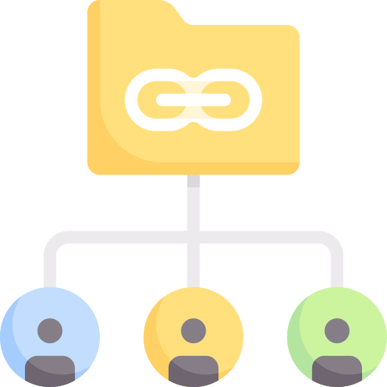

1
프로젝트 소개
팀 소개
1) 팀 이름 소개
2) 팀 구성
프로젝트 개요
1) 콘셉트
(1) Hi Tea
(2) 목표
(3) 주요 내용
(4) 핵심 기능 ◀
2) 기대 효과
(4) 핵심 기능
팔로우 및 좋아요
모임 가입 및 탈퇴

Slide 11

1
프로젝트 소개
팀 소개
1) 팀 이름 소개
2) 팀 구성
프로젝트 개요
1) 콘셉트
(1) Hi Tea
(2) 목표
(3) 주요 내용
(4) 핵심 기능
2) 기대 효과 ◀
2) 기대 효과
- 관심 분야에 대한 정보 공유
- 누구에게나 열려 있는 소통의 장

Slide 12
2
DB 및 기능 설계

Slide 13
2. DB 및 기능 설계
DB 설계

Slide 14
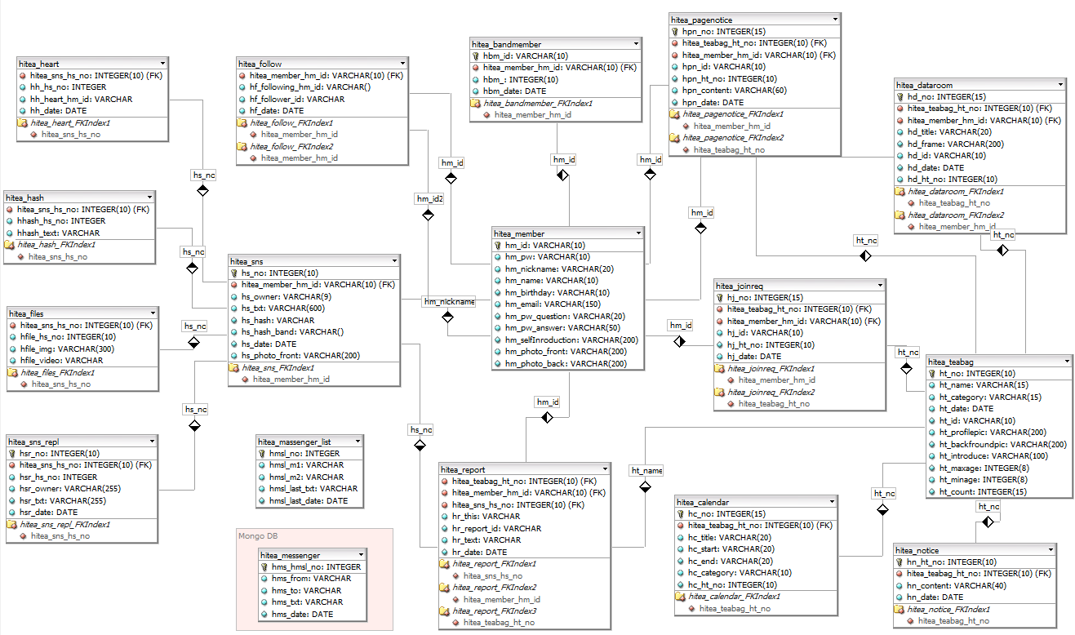
2
DB 및 기능 설계
DB 설계 ◀
기능 설계
·Use Case Diagram
·Site Sketch
·진행 단계
1) 멤버
2) 게시판
3) 메신저
4) 티백
5) 추가 기능
1) 전체 구성

Slide 15
2. DB 및 기능 설계
기능 설계

Slide 16

Member

Slide 17
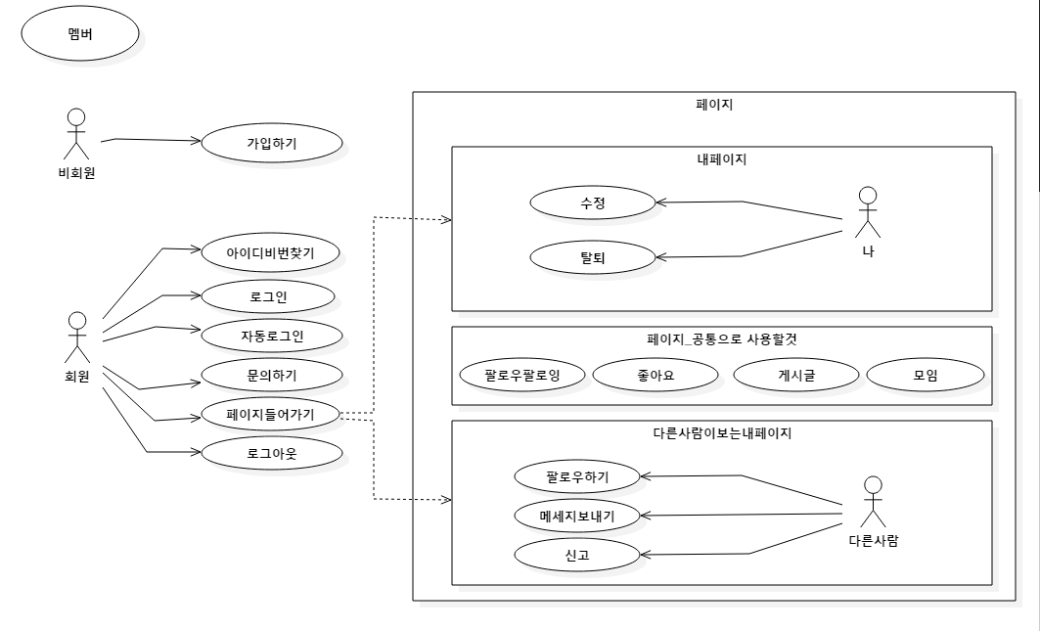
요구 사항
멤버
비회원은 홈페이지 가입을 할 수 있다. 회원은 아이디 찾기, 비밀번호 찾기, 로그인 하기, 자동 로그인 하기, 문의하기, 내 페이지 들어가기, 다른 사람 페이지 들어가기, 로그아웃을 할 수 있다. 회원 중에서도 본인은 본인만의 페이지가 있으며 거기서는 내 정보 수정하기, 탈퇴하기 등을 할 수 있다. 회원들은 다른 사람의 페이지에 들어가서 그 사람을 신고할 수도 있고 메시지를 보낼 수 도 있다. 그리고 팔로우도 할 수 있다. 내 페이지와 다른 사람이 보는 내 페이지에는 팔로우, 팔로잉, 좋아요, 게시글, 모임 버튼이 있다. (자세한 건 화면 보면서 설명)
2
DB 및 기능 설계
DB 설계
기능 설계
·Use Case Diagram
·Site Sketch
·진행 단계
1) 멤버 ◀
2) 게시판
3) 메신저
4) 티백
5) 추가 기능

Slide 18
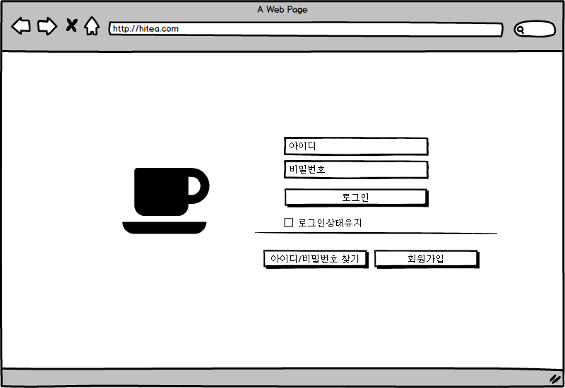
화면 설명
로그인 화면
로그인 버튼을 통해 가입했던 아이디와 비밀번호를 작성하면 로그인을 할 수 있다. ‘로그인 상태 유지’를 체크하면 다음에 아이디와 비밀번호를 작성하지 않아도 로그인을 할 수 있다. 가입했던 아이디와 비밀번호를 잊어버렸을 경우 ‘아이디/비밀번호 찾기’ 버튼을 통해 찾을 수 있다. 아이디와 비밀번호가 없으면 회원가입 버튼을 통해 가입할 수 있다.
2
DB 및 기능 설계
DB 설계
기능 설계
·Use Case Diagram
·Site Sketch
·진행 단계
1) 멤버 ◀
2) 게시판
3) 메신저
4) 티백
5) 추가 기능
1
2
3
4

Slide 19
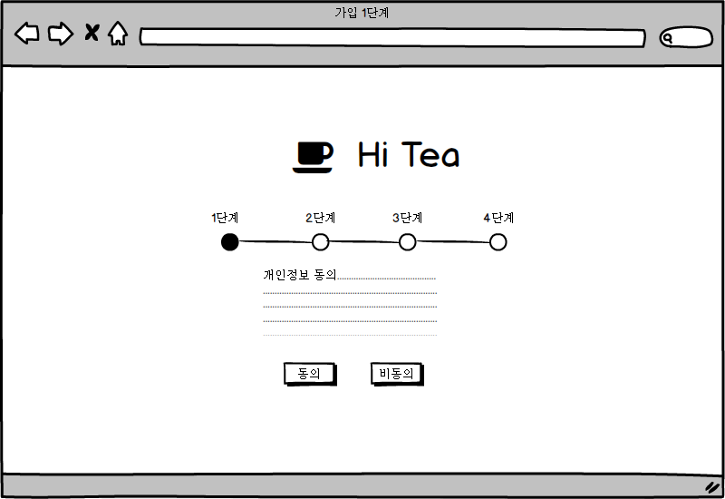
화면 설명
회원가입 1단계
〮 가입 1단계_이용 약관 동의 회원가입을 할 때 현재 가입 진행 단계를 알 수 있다. 가입할 때 개인정보 동의 내용 및 홈페이지 안내문을 볼 수 있다. ‘동의’ 버튼을 통해 다음 단계로 넘어 갈 수 있다 ④번에 있는 ‘비동의’ 버튼과 ⑤번에 있는 그림 또는 글자를 눌러 홈페이지 첫 화면으로 돌아갈 수 있다.
2
DB 및 기능 설계
DB 설계
기능 설계
·Use Case Diagram
·Site Sketch
·진행 단계
1) 멤버 ◀
2) 게시판
3) 메신저
4) 티백
5) 추가 기능
5
1
2
3
4

Slide 20
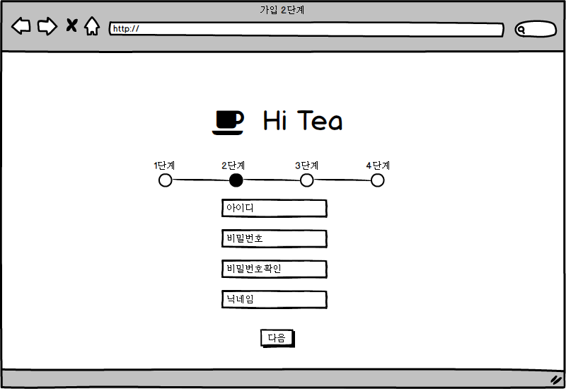
화면 설명
회원가입 2단계
〮 가입 2단계_정보 입력 회원가입을 할 때 현재 가입 진행 단계를 알 수 있다. 가입 후 사용하게 될 정보(아이디, 비밀번호, 닉네임)을 작성한 후 ‘다음’ 버튼을 통해 넘어갈 수 있다. * 참고 사항: 아이디와 닉네임 중복 검사가 가능하다. 3. ③번에 있는 그림 또는 글자를 눌러 홈페이지 첫 화면으로 돌아갈 수 있다.
2
DB 및 기능 설계
DB 설계
기능 설계
·Use Case Diagram
·Site Sketch
·진행 단계
1) 멤버 ◀
2) 게시판
3) 메신저
4) 티백
5) 추가 기능
3
1
2

Slide 21
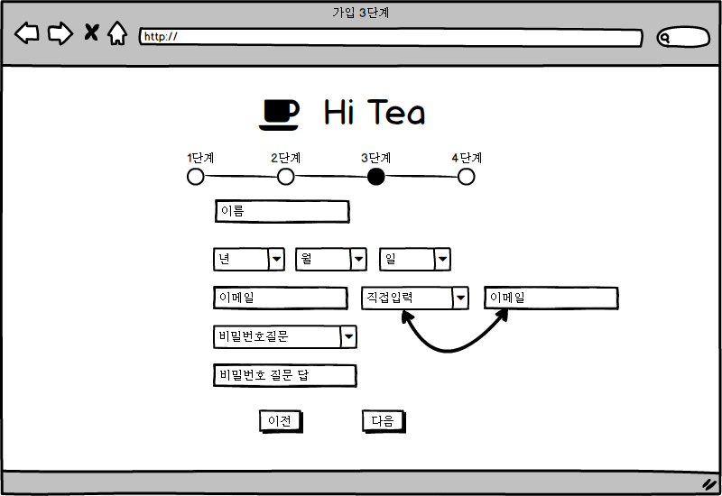
화면 설명
회원가입 3단계
〮 가입 3단계_개인 정보 입력 회원가입을 할 때 현재 가입 진행 단계를 알 수 있다. 본인 이름을 작성한 후 생일을 입력할 때 존재하는 날짜인지 아닌지 확인이 가능하다. 만약 존재하지 않을 날짜를 선택했을 경우 다음 페이지로 넘어갈 수 있다. 이메일을 작성할 때 이메일 주소를 선택할 수도 있고 내가 직접 입력할 수도 있다. 비밀번호를 찾을 때 필요한 질문과 답변을 작성한 후 다음 페이지로 넘어갈 수 있다. 만약 이전에 작성했던 것을 고치고 싶은 경우에는 ‘이전’ 버튼을 통해 돌아가서 바꿀 수 있다. ⑥번에 있는 그림 또는 글자를 눌러 홈페이지 첫 화면으로 돌아갈 수 있다.
2
DB 및 기능 설계
DB 설계
기능 설계
·Use Case Diagram
·Site Sketch
·진행 단계
1) 멤버 ◀
2) 게시판
3) 메신저
4) 티백
5) 추가 기능
6
1
2
3
수정 가능
5
4

Slide 22
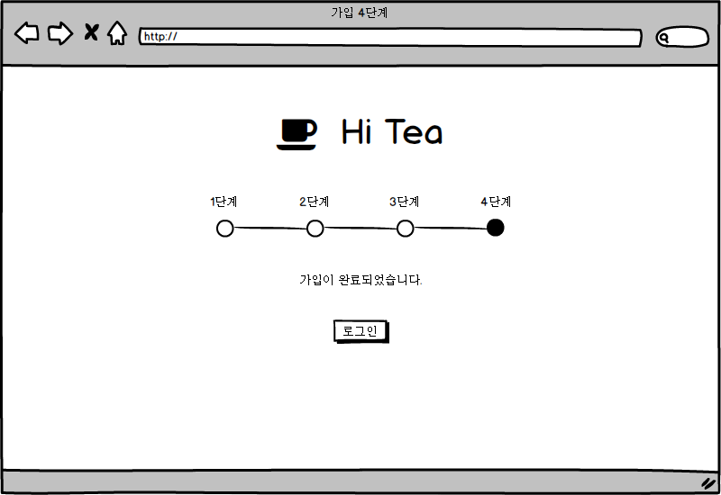
화면 설명
회원가입 4단계
〮 가입 4단계_가입 완료 회원가입을 할 때 현재 가입 진행 단계를 알 수 있다. ‘로그인’ 버튼과 ③번에 있는 그림과 글자를 통해 로그인을 할 수 있다.
2
DB 및 기능 설계
DB 설계
기능 설계
·Use Case Diagram
·Site Sketch
·진행 단계
1) 멤버 ◀
2) 게시판
3) 메신저
4) 티백
5) 추가 기능
3
1
2

Slide 23
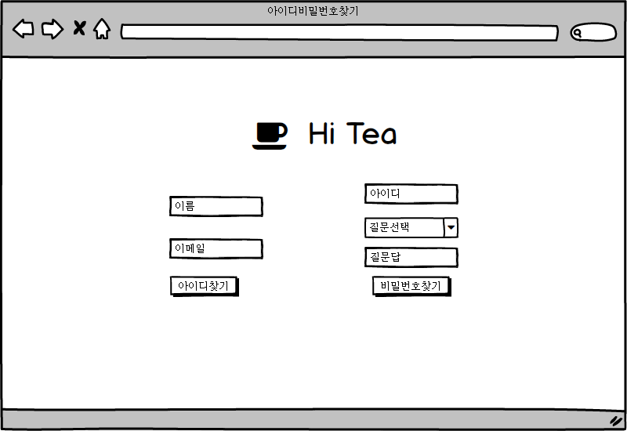
화면 설명
아이디, 비밀번호 찾기
본인의 이름과 이메일을 작성한 후 ‘아이디 찾기’ 버튼을 통해 가입했던 아이디를 찾을 수 있다. 아이디와 비밀번호 찾기 질문 그리고 그 질문에 대한 답을 가지고 ‘비밀번호 찾기’ 버튼을 활용할 수 있다. ③번에 있는 그림 또는 글자를 눌러 홈페이지 첫 화면으로 돌아갈 수 있다.
2
DB 및 기능 설계
DB 설계
기능 설계
·Use Case Diagram
·Site Sketch
·진행 단계
1) 멤버 ◀
2) 게시판
3) 메신저
4) 티백
5) 추가 기능
3
1
2

Slide 24
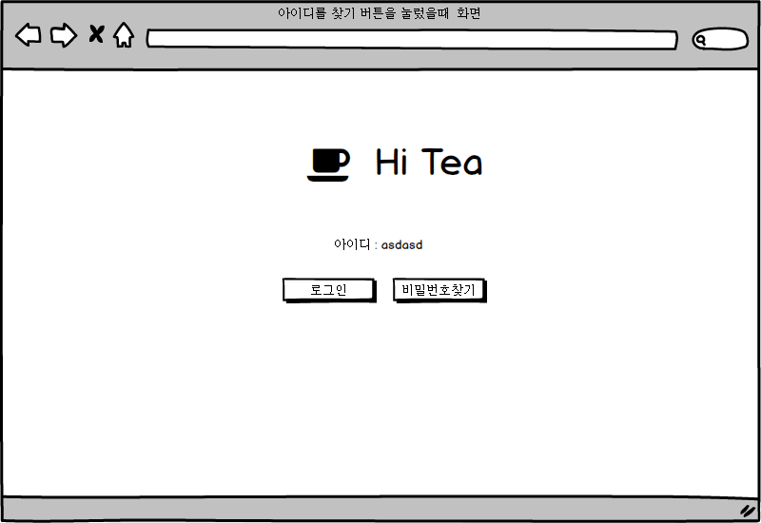
화면 설명
아이디 찾기
가입했던 아이디를 찾은 후 ‘로그인’ 버튼을 통해 로그인 할 수 있다. 아이디를 찾은 후 ‘비밀번호 찾기’ 버튼을 통해 비밀번호 찾기 페이지로 돌아갈 수 있다. ③번에 있는 그림 또는 글자를 눌러 홈페이지 첫 화면으로 돌아갈 수 있다.
2
DB 및 기능 설계
DB 설계
기능 설계
·Use Case Diagram
·Site Sketch
·진행 단계
1) 멤버 ◀
2) 게시판
3) 메신저
4) 티백
5) 추가 기능
3
1
2

Slide 25
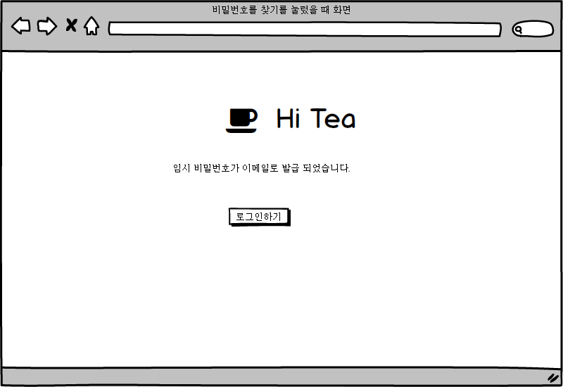
화면 설명
비밀번호 찾기
소문자, 숫자를 랜덤으로 조합한 임시 비밀번호를 가입했던 이메일로 받을 수 있다. 임시비밀번호로 ‘로그인’ 버튼을 통해 로그인할 수 있다. ③번에 있는 그림 또는 글자를 눌러 홈페이지 첫 화면으로 돌아갈 수 있다.
2
DB 및 기능 설계
DB 설계
기능 설계
·Use Case Diagram
·Site Sketch
·진행 단계
1) 멤버 ◀
2) 게시판
3) 메신저
4) 티백
5) 추가 기능
3
1
2
임시 비밀 번호를
이메일로 발급

Slide 26
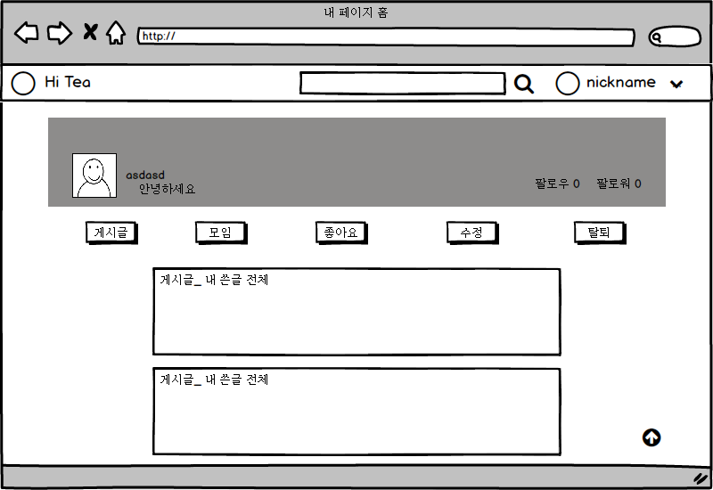
화면 설명
내 페이지
〮 내 페이지_홈 가입할 때 작성했던 닉네임과 기본적으로 넣어 주는 사진과 자기소개 글을 볼 수 있다. ‘게시글’ 버튼과 ⑨번을 통해 내가 작성한 글들을 모아 볼 수 있다. * 참고 사항: ‘게시글’ 버튼은 다른 버튼(모임, 좋아요, 수정 등)을 누르다가 내가 쓴 글을 다시 보고 싶은 때 다시 돌아가기 위해 만들었다. 3. ‘모임’ 버튼을 통해 내가 만든 모임과 가입한 모임을 한번에 볼 수 있다. 4. ‘좋아요’ 버튼을 통해 내가 누른 좋아요 게시글을 모아서 볼 수 있다. 5. ‘수정’ 버튼을 통해 내 정보를 수정할 수 있다. 6. ‘탈퇴’ 버튼을 통해 회원 탈퇴를 할 수 있다. 7. ⑦번, ⑧번을 통해 내가 팔로우 하거나, 나를 팔로우 하는 회원의 목록들을 볼 수 있다. 8. 위로 가기 버튼을 통해 맨 위로 올라 갈 수 있다.
2
DB 및 기능 설계
DB 설계
기능 설계
·Use Case Diagram
·Site Sketch
·진행 단계
1) 멤버 ◀
2) 게시판
3) 메신저
4) 티백
5) 추가 기능
1
7
8
2
3
4
5
6
9
10

Slide 27
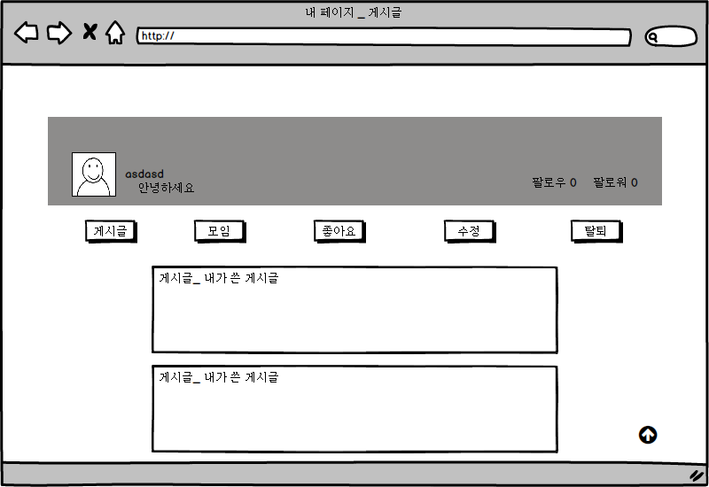
화면 설명
내 페이지
〮 내 페이지_게시글 버튼 내가 쓴 글들만 모아서 볼 수 있다.
2
DB 및 기능 설계
DB 설계
기능 설계
·Use Case Diagram
·Site Sketch
·진행 단계
1) 멤버 ◀
2) 게시판
3) 메신저
4) 티백
5) 추가 기능

Slide 28
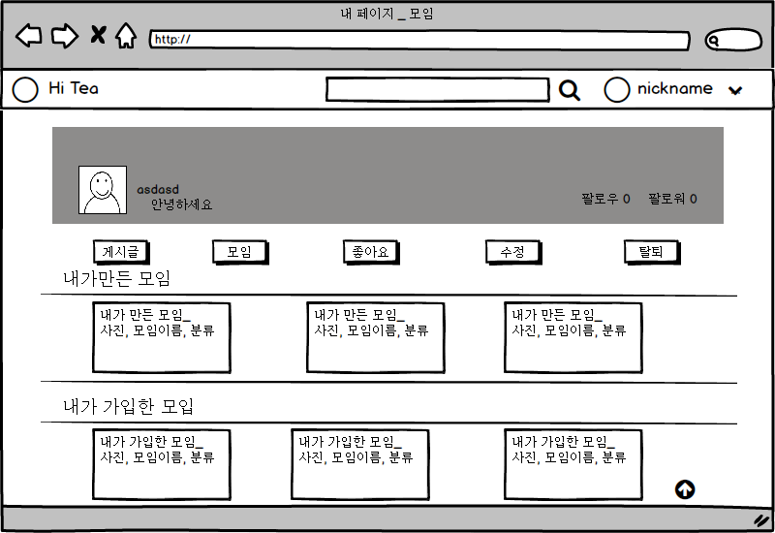
화면 설명
내 페이지
〮 내 페이지_모임 버튼 내가 만든 모임과 내가 가입한 모임들을 모아서 볼 수 있다.
2
DB 및 기능 설계
DB 설계
기능 설계
·Use Case Diagram
·Site Sketch
·진행 단계
1) 멤버 ◀
2) 게시판
3) 메신저
4) 티백
5) 추가 기능

Slide 29
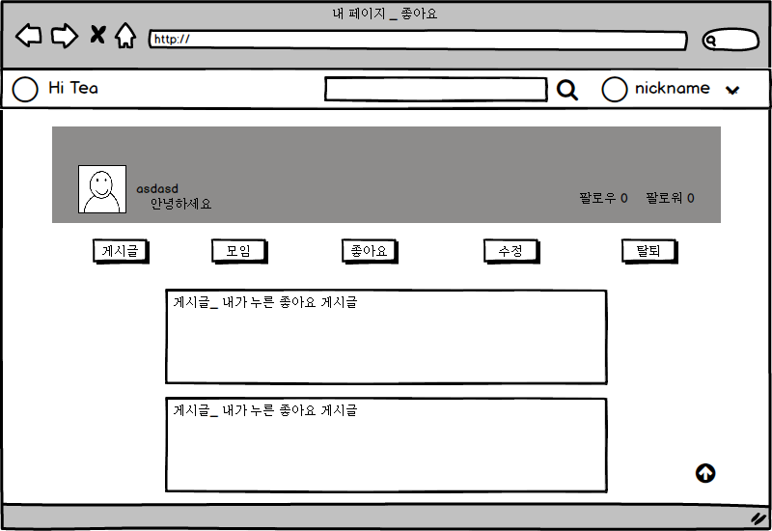
화면 설명
내 페이지
〮 내 페이지_좋아요 버튼 내가 누른 좋아요 게시글을 모아서 볼 수 있다.
2
DB 및 기능 설계
DB 설계
기능 설계
·Use Case Diagram
·Site Sketch
·진행 단계
1) 멤버 ◀
2) 게시판
3) 메신저
4) 티백
5) 추가 기능

Slide 30
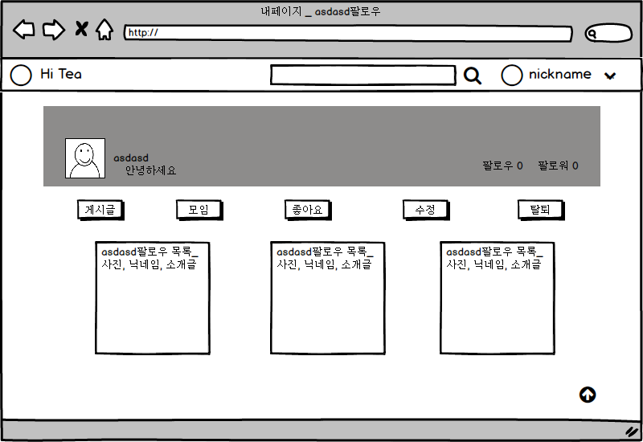
화면 설명
내 페이지
〮 내 페이지_팔로우 버튼 내가 팔로우한 사람들을 모아서 볼 수 있다.
2
DB 및 기능 설계
DB 설계
기능 설계
·Use Case Diagram
·Site Sketch
·진행 단계
1) 멤버 ◀
2) 게시판
3) 메신저
4) 티백
5) 추가 기능

Slide 31

화면 설명
내 페이지
〮 내 페이지_팔로워 버튼 나를 팔로우한 사람들을 모아서 볼 수 있다.
2
DB 및 기능 설계
DB 설계
기능 설계
·Use Case Diagram
·Site Sketch
·진행 단계
1) 멤버 ◀
2) 게시판
3) 메신저
4) 티백
5) 추가 기능

Slide 32
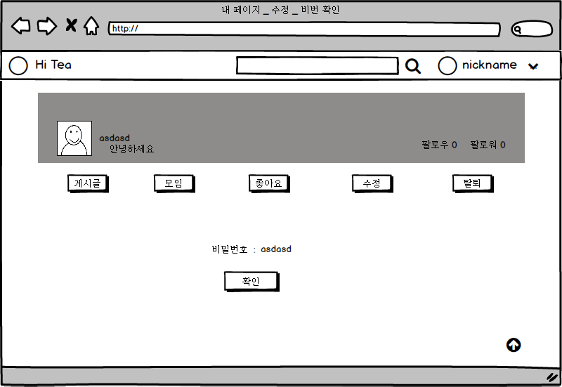
화면 설명
내 페이지
〮 내 페이지_수정_비번 확인 ‘수정’ 버튼을 누르면 바로 내 정보들을 수정하는 것이 아니라 비밀번호 확인 화면으로 넘어간다. 비밀번호를 작성 후 ‘확인’ 버튼을 통해 내 정보를 수정할 수 있다.
2
DB 및 기능 설계
DB 설계
기능 설계
·Use Case Diagram
·Site Sketch
·진행 단계
1) 멤버 ◀
2) 게시판
3) 메신저
4) 티백
5) 추가 기능
1
2

Slide 33
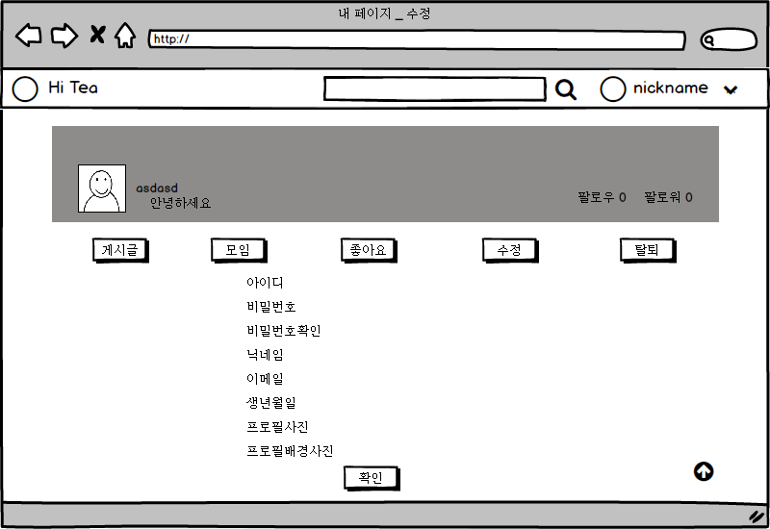
화면 설명
내 페이지
〮 내 페이지_수정하기 가입할 때 작성했던 아이디, 닉네임, 이메일 등을 확인하고 수정할 수 있다. 프로필 사진을 선택하여 사진을 올리면 ②번에서 사진 미리 보기가 가능하다. 프로필 배경 사진을 선택하여 사진을 올리면 ③번에서 사진 미리 보기가 가능하다. ‘확인’ 버튼을 통해 내 정보를 수정할 수 있다.
2
DB 및 기능 설계
DB 설계
기능 설계
·Use Case Diagram
·Site Sketch
·진행 단계
1) 멤버 ◀
2) 게시판
3) 메신저
4) 티백
5) 추가 기능
3
2
1
미리 보기 가능
4

Slide 34
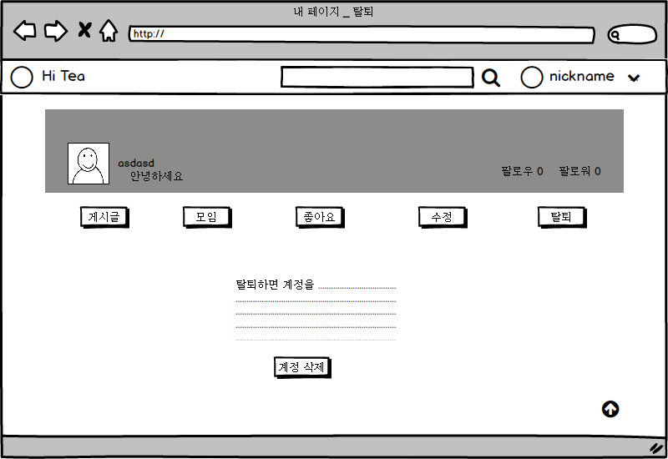
화면 설명
내 페이지
〮 내 페이지_탈퇴하기 ‘탈퇴’ 버튼을 누르면 탈퇴했을 때의 주의 사항들을 ①번을 통해 확인할 수 있다. ‘계정 삭제’ 버튼을 누르면 탈퇴할 수 있다.
2
DB 및 기능 설계
DB 설계
기능 설계
·Use Case Diagram
·Site Sketch
·진행 단계
1) 멤버 ◀
2) 게시판
3) 메신저
4) 티백
5) 추가 기능
1
2

Slide 35
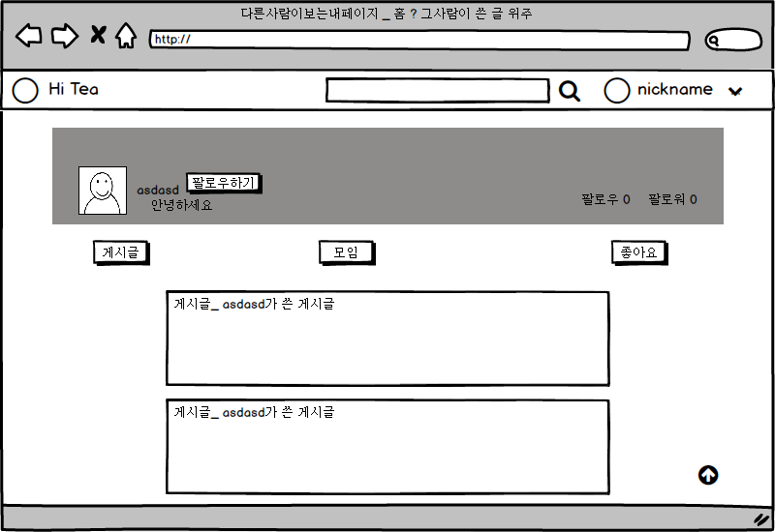
화면 설명
다른 사람이 보는 내 페이지
〮다른 사람이 보는 asdasd의 페이지_홈 asdasd의 기본 정보(사진, 닉네임, 자기소개 글 등)를 볼 수 있다. ‘팔로우하기’ 버튼을 통해 asdasd를 팔로우할 수 있다. ‘팔로우’ 버튼을 통해 asdasd의 팔로우를 볼 수 있다. ‘팔로워’ 버튼을 통해 asdasd의 팔로워를 볼 수 있다. ‘게시글’ 버튼과 페이지에 처음 들어왔을 때 asdasd가 쓴 게시글을 모아서 볼 수 있다. ‘모임’ 버튼을 통해 asdasd가 만든 모임과 가입한 모임을 볼 수 있다. ‘좋아요’ 버튼을 통해 asdasd가 ‘좋아요’를 누른 게시글을 모아서 볼 수 있다.
2
DB 및 기능 설계
DB 설계
기능 설계
·Use Case Diagram
·Site Sketch
·진행 단계
1) 멤버 ◀
2) 게시판
3) 메신저
4) 티백
5) 추가 기능
1
2
3
4
5
6
7
8
9

Slide 36
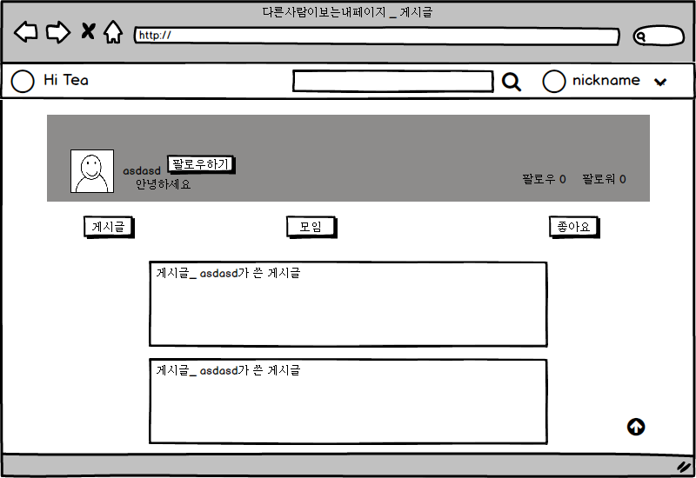
화면 설명
다른 사람이 보는 내 페이지
〮다른 사람이 보는 asdasd의 페이지_게시글 버튼 asdasd가 쓴 글들만 모아서 볼 수 있다.
2
DB 및 기능 설계
DB 설계
기능 설계
·Use Case Diagram
·Site Sketch
·진행 단계
1) 멤버 ◀
2) 게시판
3) 메신저
4) 티백
5) 추가 기능

Slide 37
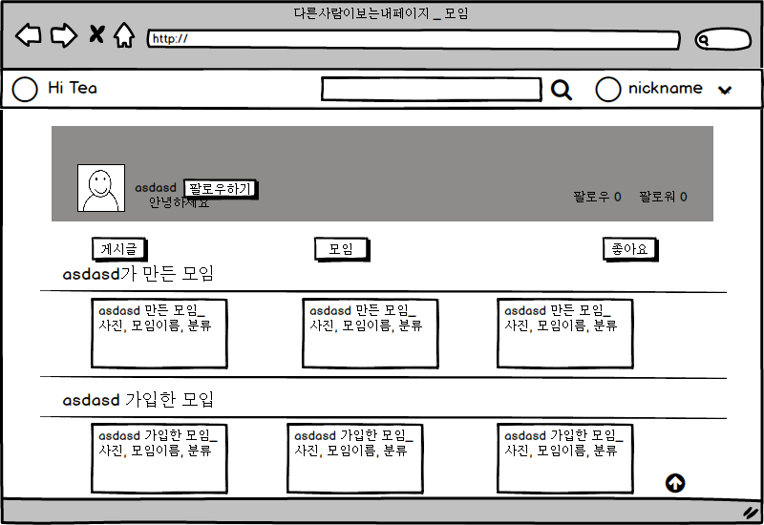
화면 설명
다른 사람이 보는 내 페이지
〮다른 사람이 보는 asdasd의 페이지_모임 버튼 asdasd가 만든 모임을 볼 수 있다. asdasd가 가입한 모임을 볼 수 있다.
2
DB 및 기능 설계
DB 설계
기능 설계
·Use Case Diagram
·Site Sketch
·진행 단계
1) 멤버 ◀
2) 게시판
3) 메신저
4) 티백
5) 추가 기능

Slide 38

화면 설명
다른 사람이 보는 내 페이지
〮다른 사람이 보는 asdasd의 페이지_좋아요 버튼 Asdasd가 ‘좋아요’를 누른 글들을 모아서 볼 수 있다.
2
DB 및 기능 설계
DB 설계
기능 설계
·Use Case Diagram
·Site Sketch
·진행 단계
1) 멤버 ◀
2) 게시판
3) 메신저
4) 티백
5) 추가 기능

Slide 39
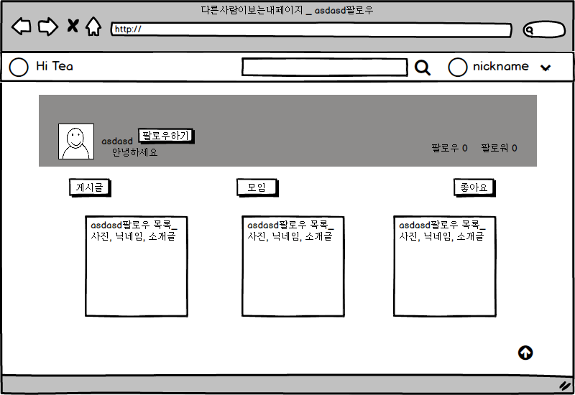
화면 설명
다른 사람이 보는 내 페이지
〮다른 사람이 보는 asdasd의 페이지_팔로우 버튼 Asdasd를 팔로우한 사람들을 모아서 볼 수 있다.
2
DB 및 기능 설계
DB 설계
기능 설계
·Use Case Diagram
·Site Sketch
·진행 단계
1) 멤버 ◀
2) 게시판
3) 메신저
4) 티백
5) 추가 기능

Slide 40

화면 설명
다른 사람이 보는 내 페이지
〮다른 사람이 보는 asdasd의 페이지_팔로워 버튼 Asdasd를 팔로우한 사람들을 모아서 볼 수 있다.
2
DB 및 기능 설계
DB 설계
기능 설계
·Use Case Diagram
·Site Sketch
·진행 단계
1) 멤버 ◀
2) 게시판
3) 메신저
4) 티백
5) 추가 기능

Slide 41
















SNS

Slide 42
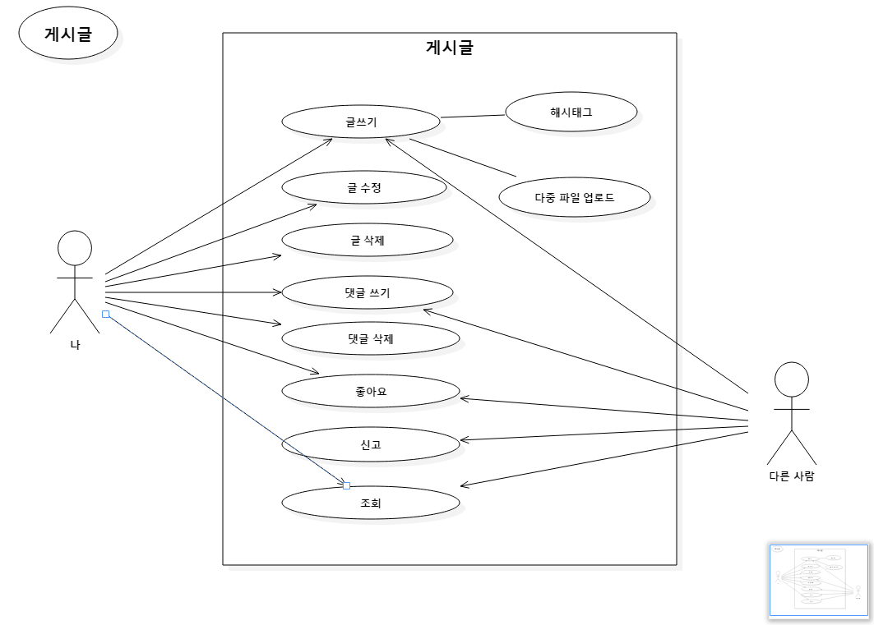
2
DB 및 기능 설계
DB 설계
기능 설계
·Use Case Diagram
·Site Sketch
·진행 단계
1) 멤버
2) 게시판 ◀
3) 메신저
4) 티백
5) 추가 기능
2) 게시판

Slide 43
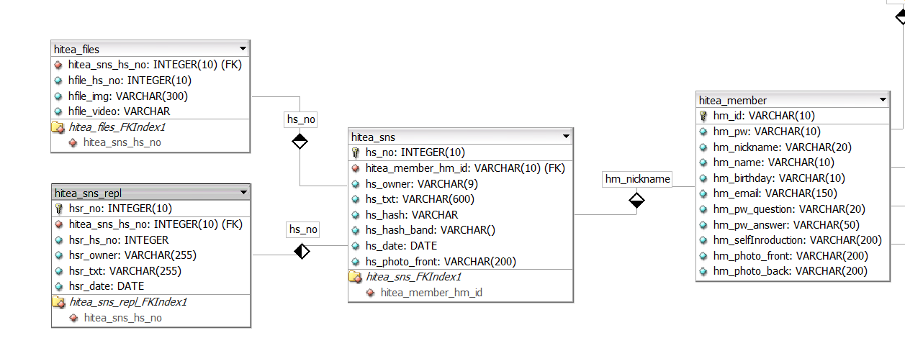
2
DB 및 기능 설계
DB 설계
기능 설계
·Use Case Diagram
·Site Sketch
·진행 단계
1) 멤버
2) 게시판 ◀
3) 메신저
4) 티백
5) 추가 기능
2) 게시판
1

Slide 44
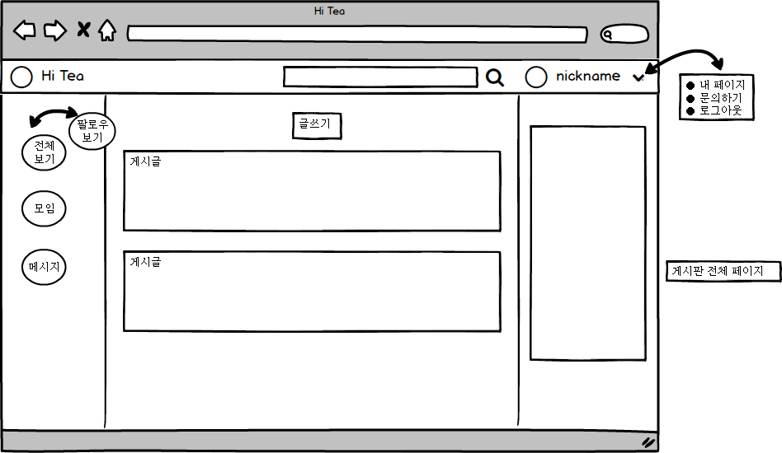
2
DB 및 기능 설계
DB 설계
기능 설계
·Use Case Diagram
·Site Sketch
·진행 단계
1) 멤버
2) 게시판 ◀
3) 메신저
4) 티백
5) 추가 기능
2) 게시판
1
3
2
4
5

Slide 45
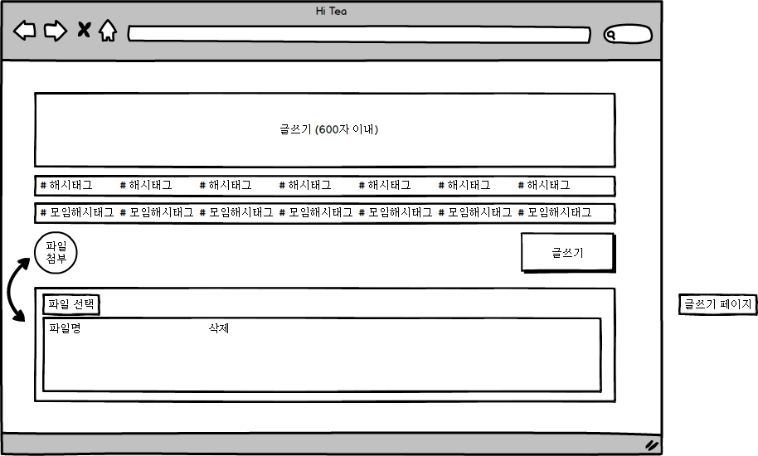
2
DB 및 기능 설계
DB 설계
기능 설계
·Use Case Diagram
·Site Sketch
·진행 단계
1) 멤버
2) 게시판 ◀
3) 메신저
4) 티백
5) 추가 기능
2) 게시판
1
2
3
다중 파일

Slide 46
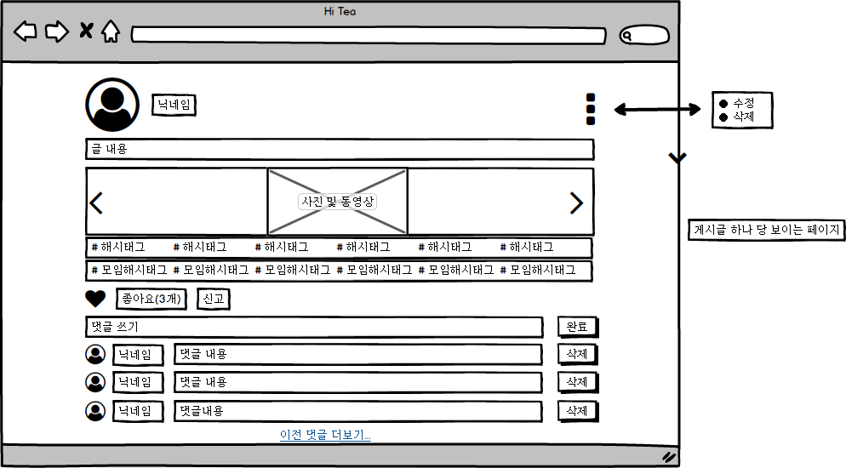
2
DB 및 기능 설계
DB 설계
기능 설계
·Use Case Diagram
·Site Sketch
·진행 단계
1) 멤버
2) 게시판 ◀
3) 메신저
4) 티백
5) 추가 기능
2) 게시판
1
2
3
4

Slide 47

Messenger

Slide 48
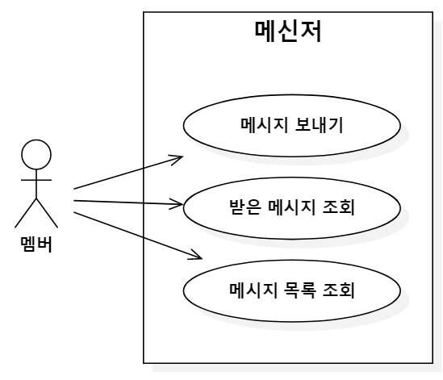
2
DB 및 기능 설계
DB 설계
기능 설계
·Use Case Diagram
·Site Sketch
·진행 단계
1) 멤버
2) 게시판
3) 메신저 ◀
4) 티백
5) 추가 기능
3) 메신저

Slide 49
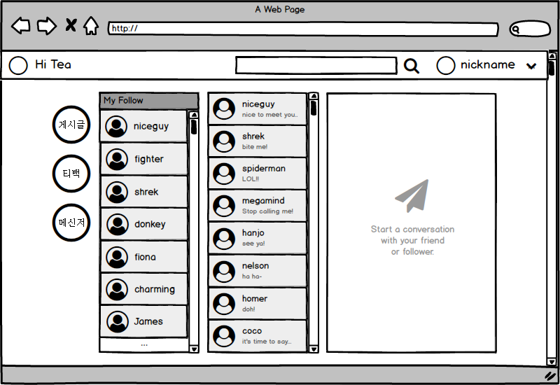
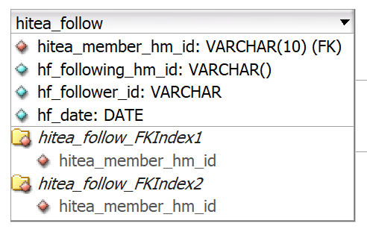
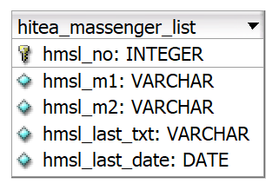
2
DB 및 기능 설계
DB 설계
기능 설계
·Use Case Diagram
·Site Sketch
·진행 단계
1) 멤버
2) 게시판
3) 메신저 ◀
4) 티백
5) 추가 기능
- AJAX
JSON Parsing
- 영역별 스크롤
②
①
③
① 팔로우 조회
② 팔로우 선택 → 채팅 목록 생성
③ 채팅 목록 조회

Slide 50
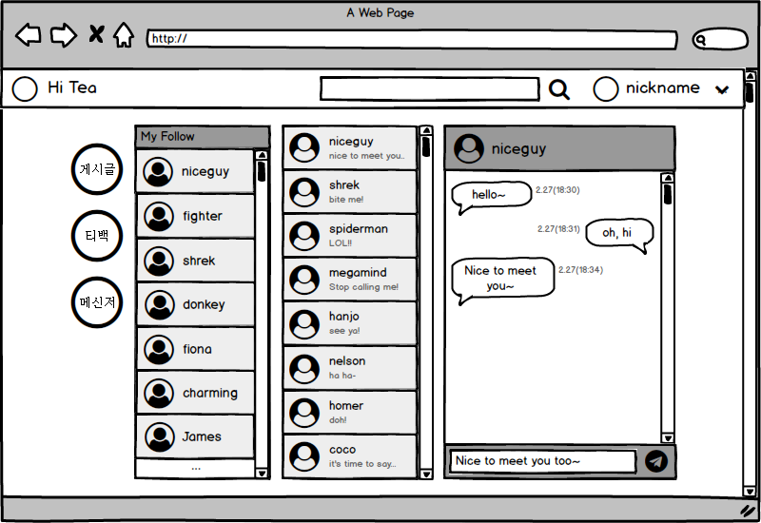
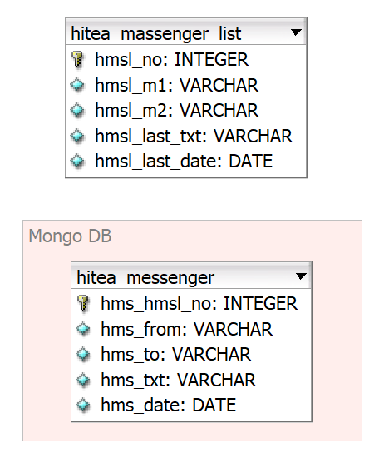
2
DB 및 기능 설계
DB 설계
기능 설계
·Use Case Diagram
·Site Sketch
·진행 단계
1) 멤버
2) 게시판
3) 메신저 ◀
4) 티백
5) 추가 기능
- Node.js
WebSocket
- Mongo DB
①
②
③
① 조회된 채팅 목록 선택 → 채팅 창 생성
② 이전에 주고 받은 메시지 조회
③ 메시지 보내기
- 웹 소켓을 이용한 실시간 채팅

Slide 51

Teabag

Slide 52
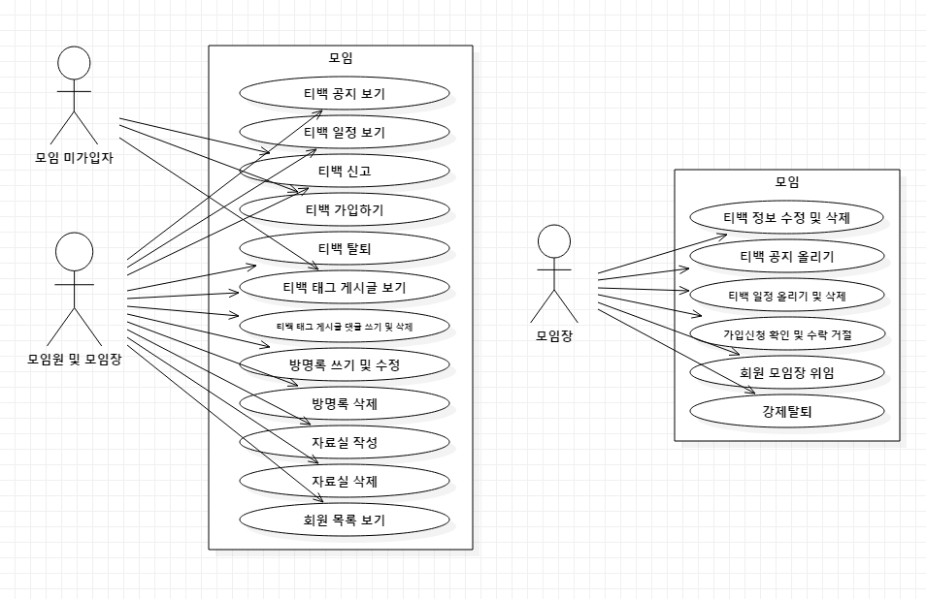
2
DB 및 기능 설계
DB 설계
기능 설계
·Use Case Diagram
·Site Sketch
·진행 단계
1) 멤버
2) 게시판
3) 메신저
4) 티백 ◀
5) 추가 기능
4) 티백

Slide 53
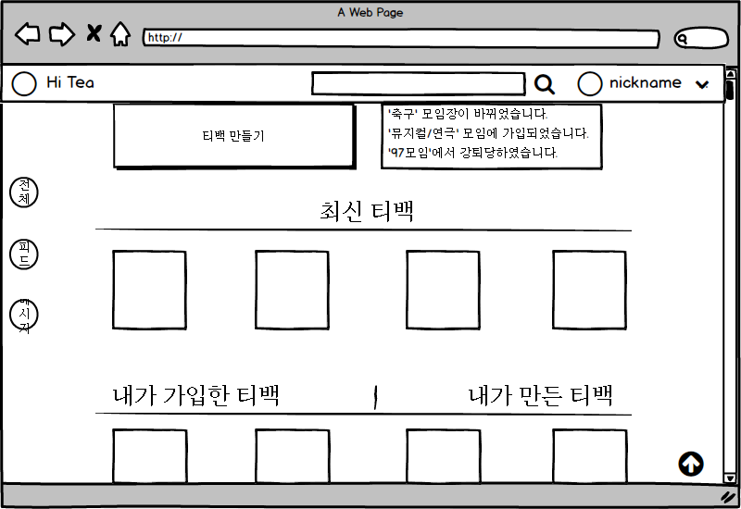
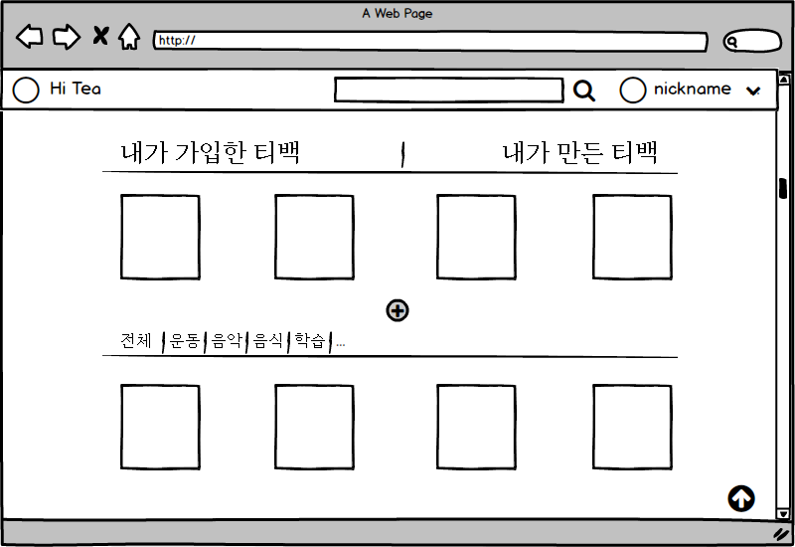
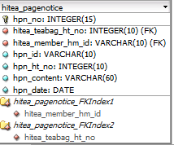
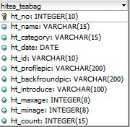
2
DB 및 기능 설계
DB 설계
기능 설계
·Use Case Diagram
·Site Sketch
·진행 단계
1) 멤버
2) 게시판
3) 메신저
4) 티백 ◀
5) 추가 기능
4) 티백
티백 가입 수락 및 거절, 강퇴 확인.
본인 티백의 공지 소식 확인. (예정)

Slide 54
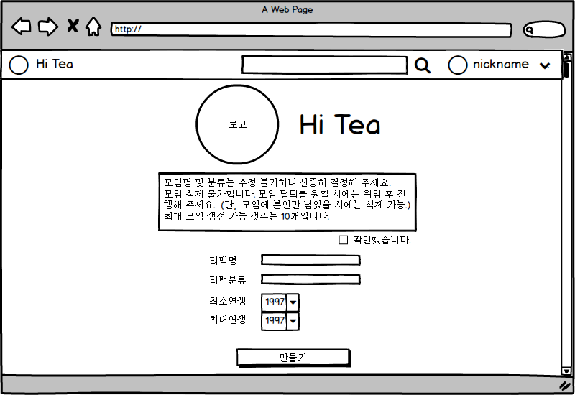
2
DB 및 기능 설계
DB 설계
기능 설계
·Use Case Diagram
·Site Sketch
·진행 단계
1) 멤버
2) 게시판
3) 메신저
4) 티백 ◀
5) 추가 기능
4) 티백
1
2
3

Slide 55
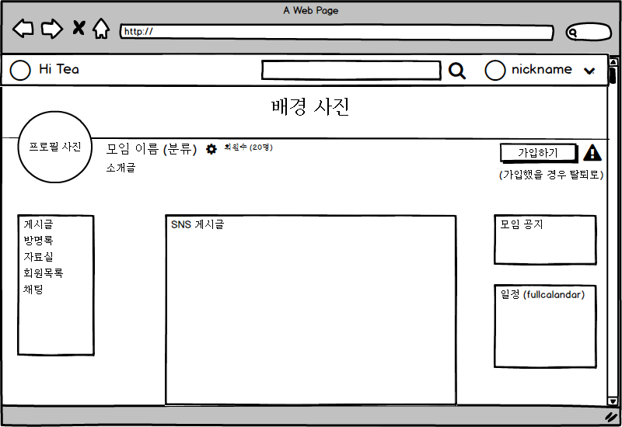
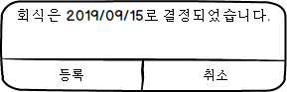
2
DB 및 기능 설계
DB 설계
기능 설계
·Use Case Diagram
·Site Sketch
·진행 단계
1) 멤버
2) 게시판
3) 메신저
4) 티백 ◀
5) 추가 기능
4) 티백

Slide 56
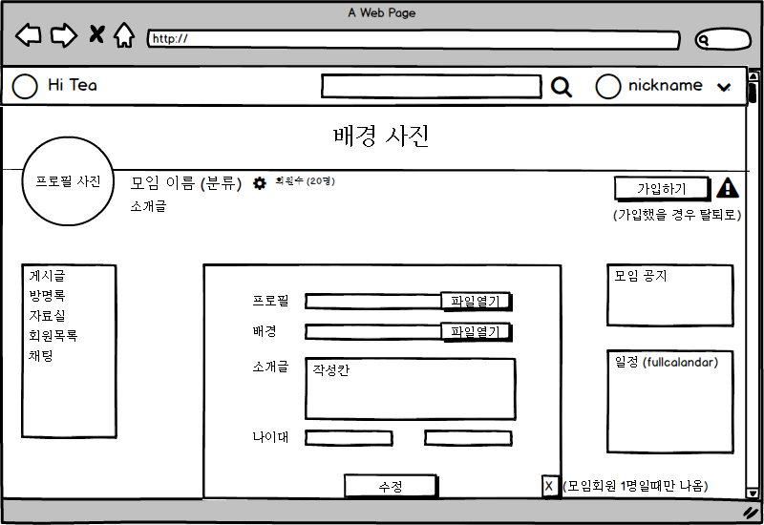
2
DB 및 기능 설계
DB 설계
기능 설계
·Use Case Diagram
·Site Sketch
·진행 단계
1) 멤버
2) 게시판
3) 메신저
4) 티백 ◀
5) 추가 기능
4) 티백

Slide 57
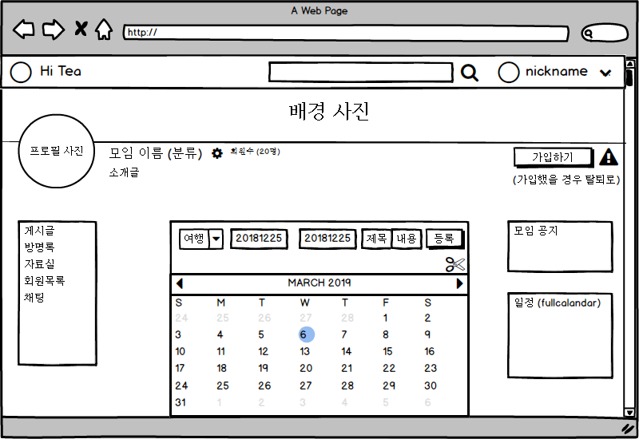
2
DB 및 기능 설계
DB 설계
기능 설계
·Use Case Diagram
·Site Sketch
·진행 단계
1) 멤버
2) 게시판
3) 메신저
4) 티백 ◀
5) 추가 기능
4) 티백
일정 등록 및 삭제 가능

Slide 58
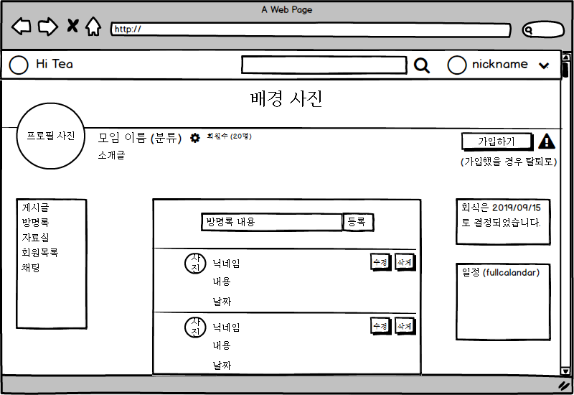
2
DB 및 기능 설계
DB 설계
기능 설계
·Use Case Diagram
·Site Sketch
·진행 단계
1) 멤버
2) 게시판
3) 메신저
4) 티백 ◀
5) 추가 기능
4) 티백

Slide 59
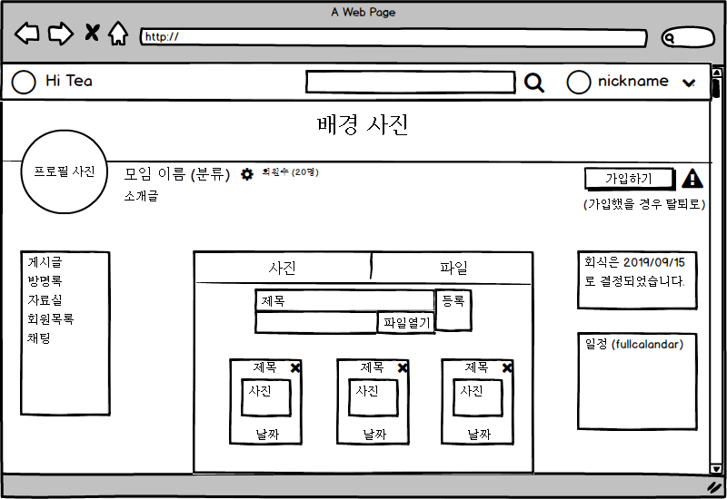
2
DB 및 기능 설계
DB 설계
기능 설계
·Use Case Diagram
·Site Sketch
·진행 단계
1) 멤버
2) 게시판
3) 메신저
4) 티백 ◀
5) 추가 기능
4) 티백

Slide 60
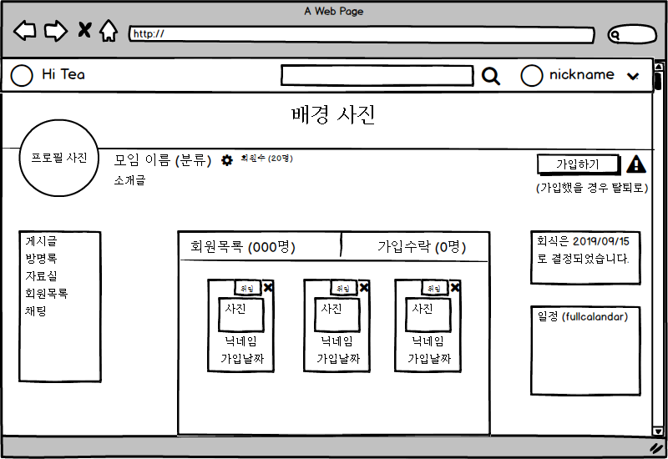
2
DB 및 기능 설계
DB 설계
기능 설계
·Use Case Diagram
·Site Sketch
·진행 단계
1) 멤버
2) 게시판
3) 메신저
4) 티백 ◀
5) 추가 기능
4) 티백

Slide 61

Extra Features

Slide 62
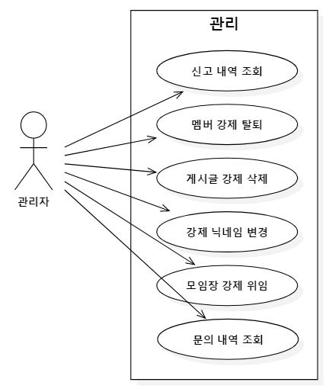
2
DB 및 기능 설계
DB 설계
기능 설계
·Use Case Diagram
·Site Sketch
·진행 단계
1) 멤버
2) 게시판
3) 메신저
4) 티백
5) 추가 기능 ◀
(1) 관리자

Slide 63
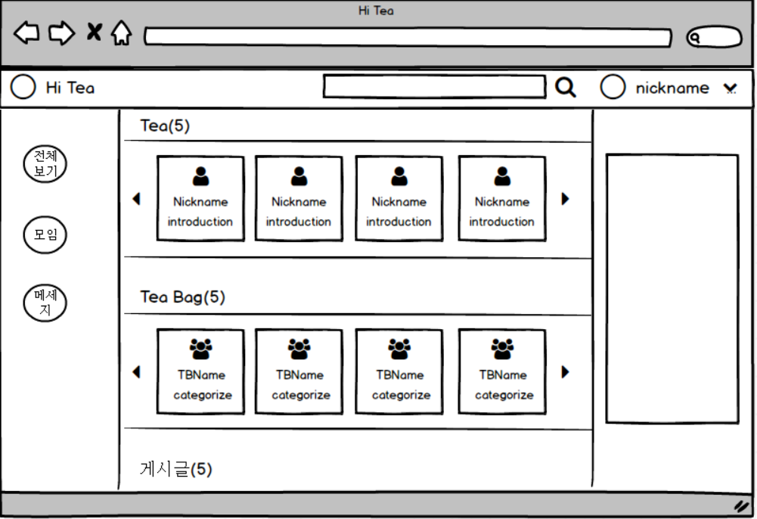
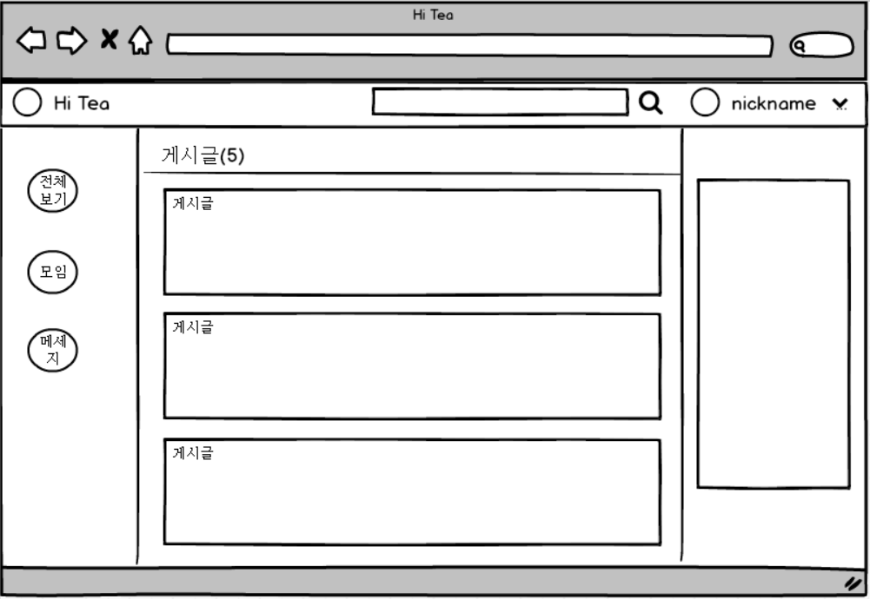
2
DB 및 기능 설계
DB 설계
기능 설계
·Use Case Diagram
·Site Sketch
·진행 단계
1) 멤버
2) 게시판
3) 메신저
4) 티백
5) 추가 기능 ◀
(2) 조회

Slide 64

2
DB 및 기능 설계
DB 설계
기능 설계
·Use Case Diagram
·Site Sketch
·진행 단계
1) 멤버
2) 게시판
3) 메신저
4) 티백
5) 추가 기능 ◀
(1) 팔로우
1) 팔로우 DB

Slide 65

2
DB 및 기능 설계
DB 설계
기능 설계
·Use Case Diagram
·Site Sketch
·진행 단계
1) 멤버
2) 게시판
3) 메신저
4) 티백
5) 추가 기능 ◀
(1) 팔로우
2) 팔로우 기능
팔로우를 통해 팔로워 글들을 쉽게 접근 가능

Slide 66

2
DB 및 기능 설계
DB 설계
기능 설계
·Use Case Diagram
·Site Sketch
·진행 단계
1) 멤버
2) 게시판
3) 메신저
4) 티백
5) 추가 기능 ◀
(2) 좋아요
1) 좋아요 DB

Slide 67

2
DB 및 기능 설계
DB 설계
기능 설계
·Use Case Diagram
·Site Sketch
·진행 단계
1) 멤버
2) 게시판
3) 메신저
4) 티백
5) 추가 기능 ◀
(2) 좋아요
2) 좋아요 기능
자신이 원하는 글을 모아서 볼 수 있다

Slide 68


2
DB 및 기능 설계
DB 설계
기능 설계
·Use Case Diagram
·Site Sketch
·진행 단계
1) 멤버
2) 게시판
3) 메신저
4) 티백
5) 추가 기능 ◀
(3) 조회
1) 조회 기능
– 자신이 찾는 것을 검색할 수 있는 기능

Slide 69

2
DB 및 기능 설계
DB 설계
기능 설계
·Use Case Diagram
·Site Sketch
·진행 단계
1) 멤버
2) 게시판
3) 메신저
4) 티백
5) 추가 기능 ◀
(4) 해시태그
1) 해시태그 DB

Slide 70

2
DB 및 기능 설계
DB 설계
기능 설계
·Use Case Diagram
·Site Sketch
·진행 단계
1) 멤버
2) 게시판
3) 메신저
4) 티백
5) 추가 기능 ◀
(4) 해시태그
2) 해시태그 기능
일반 해시 태그 - 누르면 조회로 이동동
모임 해시 태그 - 누르면 모임으로 이동

Slide 71




2
DB 및 기능 설계
DB 설계
기능 설계
·Use Case Diagram
·Site Sketch
·진행 단계
1) 멤버
2) 게시판
3) 메신저
4) 티백
5) 추가 기능 ◀
추가 기능 시연 - 팔로우

Slide 72

2
DB 및 기능 설계
DB 설계
기능 설계
·Use Case Diagram
·Site Sketch
·진행 단계
1) 멤버
2) 게시판
3) 메신저
4) 티백
5) 추가 기능 ◀
추가 기능 시연 – 좋아요

Slide 73

2
DB 및 기능 설계
DB 설계
기능 설계
·Use Case Diagram
·Site Sketch
·진행 단계
1) 멤버
2) 게시판
3) 메신저
4) 티백
5) 추가 기능 ◀
추가 기능 시연 – 해시태그

Slide 74
감사합니다.

